Slide 1
Aplicações para Web 2
Cerveja!
Profª. Ananda Coaglia Trindade

Slide 2
Agenda
Histórico
O que é cerveja?
Tipos de cerveja
Matérias primas
Processo cervejeiro

Slide 3
Histórico

Slide 4
Histórico
Acredita-se que a descoberta da cerveja ocorreu acidentalmente a partir de cereais deixados expostos ao relento, e assim teriam sido fermentados por leveduras (fermento) presentes na atmosfera.

Slide 5
Histórico
Por terem os mesmos ingredientes que o pão, cereais, água e fermento, na antiguidade as cervejas eram feitas por padeiros, ou por mulheres, responsáveis pelo preparo dos alimentos.

Slide 6
Histórico
Considerada uma das bebidas alcoólicas mais antigas da humanidade
8 milénios
Documentação: 6000 ac
Escuras, opacas e sem filtração

Slide 7
Histórico
À partir da idade média novas técnicas foram implementadas pelos monges.
Mais agradável
Mais nutritiva
Utilizada nos períodos de jejum
Introdução ao lúpulo em substituição ao gruit.

Slide 8
Histórico
Reinheitsgebot - Lei de pureza da cerveja
Duque Guilherme IV da Baviera
23 de abril de 1516
Água, malte de cevada e lúpulo
Obs.: Nesta época ainda não existia o fermento e as cervejas eram fermentadas por leveduras presentes na atmosfera local.

Slide 9
Histórico
Século XIX
Evolução tecnológica
Louis Pasteur – 1857
Fermentação x metabolismo de leveduras
1880 – produção da cerveja
Pasteurização: conservação da cerveja

Slide 10
O que é a cerveja?

Slide 11
O que é cerveja?
Tradicionalmente, diz-se cerveja toda bebida fermentada a partir de cereais.
Por força de lei, no Brasil, cerveja é a bebida obtida pela fermentação alcoólica do mosto cervejeiro oriundo do malte de cevada e água potável, por ação da levedura, com adição de lúpulo.

Slide 12
O que é cerveja?
Parte do malte de cevada poderá ser substituído por adjuntos cervejeiros, cujo emprego não poderá ser superior a quarenta e cinco por cento em relação ao extrato primitivo.

Slide 13
O que é cerveja?
Consideram-se adjuntos cervejeiros a cevada cervejeira e os demais cereais aptos para o consumo humano, malteados ou não-malteados, bem como os amidos e açúcares de origem vegetal.
DECRETO Nº 6.871, DE 4 DE JUNHO DE 2009

Slide 14
Tipos de cerveja

Slide 15
Tipos de cerveja
Famílias de cerveja
Lager
Ale
Lambic

Slide 16
Lager
Mais consumidas no mundo
Mais refrescantes e leves / Amoras suaves e limpos
Cervejas de baixa fermentação
Ocorre entre 8°C e 12°C
Maturação 0°/1°C por vários meses

Slide 17
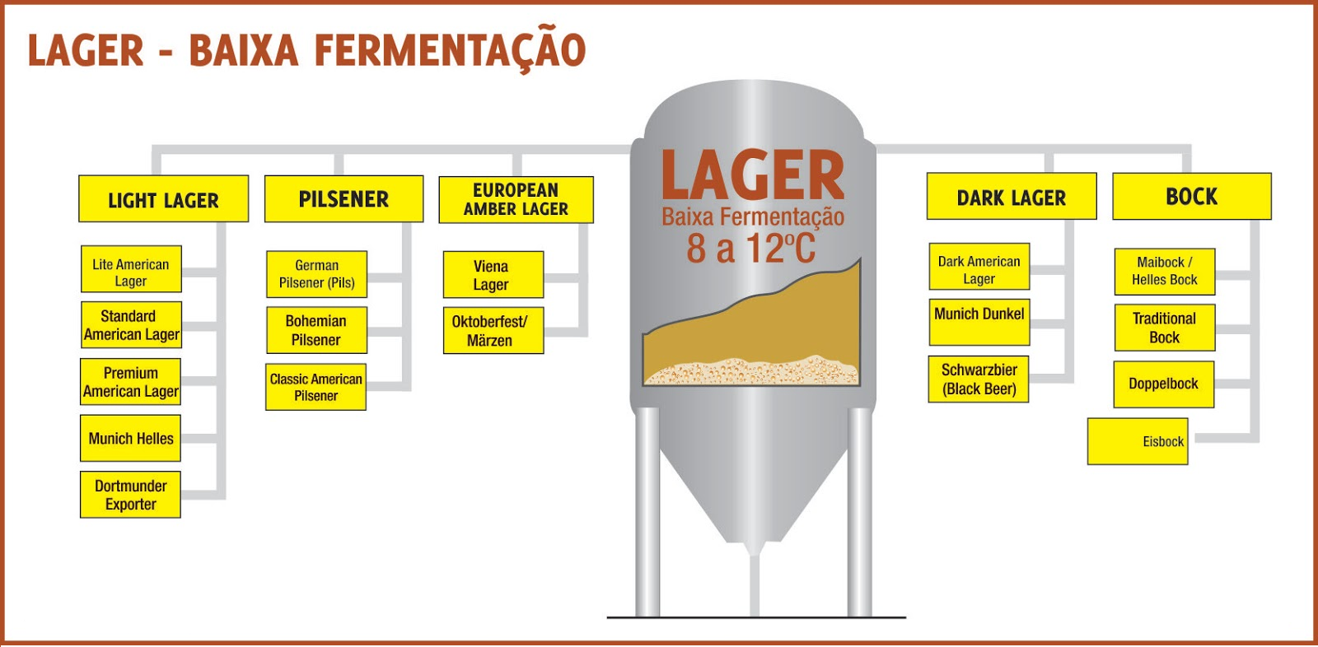
Lager

Slide 18
Ale
Possui uma complexidade maior de aromas e sabores
Cervejas de alta fermentação
Ocorre entre 15°C e 24°C
Ésteres – banana, pera, cravo, etc.

Slide 19
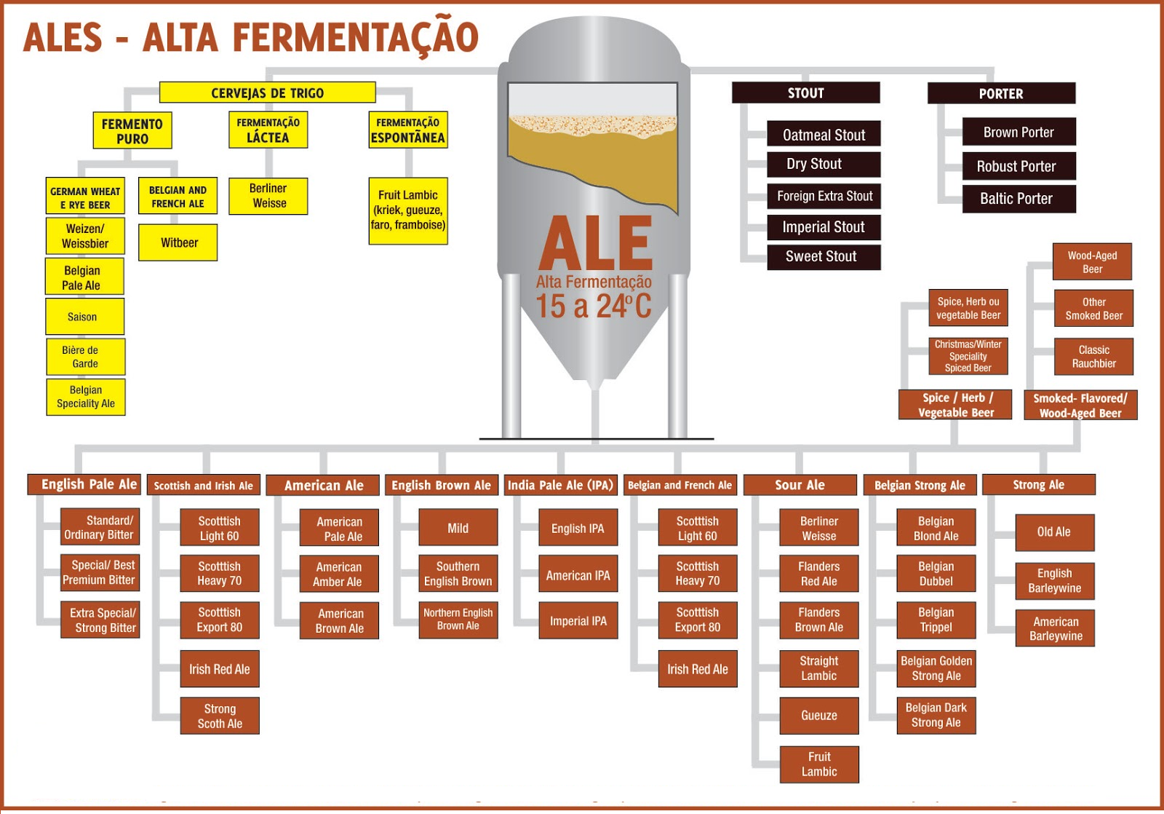
Ale

Slide 20
Lambic
Cervejas de fermentação espontânea
De paladar bem distinto, a sensação de bebê-las lembra em muito a de um vinho espumante. São originárias da região de Leembek na Bélgica.
Geuze: blend de cervejas lambic.
Kriek: cerveja lambic com adição de cerejas durante o período de maturação em barrica.

Slide 21
Guia de estilos
Os guia de estilos, BA e BJCP, ajudam a revolucionar o universo cervejeiro artesanal e que se fazem tão presentes na vida de um cervejeiro quanto suas panelas e receitas. Cada um com suas características, mas tendo como propósito algo em comum: aprimorar o setor, catalogar estilos e servir como base para este mercado.

Slide 22
Guia de estilos
BA: Brewers Association
Criada em 2005 nos Estados Unidos reúne mais de 6,3 mil cervejarias artesanais. Seu principal papel é promover e proteger os cervejeiros independentes americanos.
Great American Beer Festival e do World Beer Cup
Para que um estilo entre no guia são levados em conta fatores como a importância histórica, a autenticidade da bebida ou se determinada cerveja se mostra relevante para o mercado atual
Atualizado anualmente.
https://www.brewersassociation.org/

Slide 23
Guia de estilos
BJCP: Beer Judge Certification Program
Entidade sem fins lucrativos criada em 1985. Seu principal objetivo é formar e certificar juízes de cerveja, hidromel e sidra por meio de exames, monitoramento e certificações em competições.
Última atualização ocorreu 2015 com a inclusão de estilos provisórios como a Catharina Sour e a New England IPA.
https://www.bjcp.org

Slide 24
Guia de estilos
BA X BJCP
BA é descrito de forma mais genérica, sem especificações técnicas, principalmente porque as diretrizes são voltadas para os fabricantes - e imagina-se que eles conheçam e dominem bem as características das cervejas que estão produzindo.
O BA é mais atualizado e mais flexível em relação à inclusão de novos estilos, e oferece um bom retrato do mercado cervejeiro no ano em questão.

Slide 25
Guia de estilos
BA X BJCP
BJCP é voltado para julgamentos e para formação de juízes, portanto, contém mais especificações técnicas e é mais conservador em seus atualizações.
Eles esperam que a cerveja apresente uma tendência de sobrevivência ao tempo e ao mercado.

Slide 26
Guia de estilos
American Light Lager – BA
Cor: Muito clara a pálida
Transparência: chill haze não deve estar presente.
Percepção do aroma e sabor do malte: muito baixo.
Percepção do aroma e sabor do lúpulo: ausente a muito baixo.
Percepção do amargor: ausente ou muito baixo.

Slide 27
Guia de estilos
Características de fermentação: Os ésteres frutados geralmente estão ausentes, mas podem estar presentes em níveis muito baixos. O diacetil não deve estar presente. Milho, arroz ou outros cereais ou açúcar são frequentemente usados. Essas cervejas são caracterizadas por um grau extremamente alto de atenuação. A gravidade final é geralmente menor que 1000 (0° Plato).

Slide 28
Guia de estilos
Corpo: baixo com sensação de secura na boca
Notas adicionais: essas cervejas são ricas em carbonatação. Os atributos de sabor típicos da cerveja geralmente são muito baixos quando presentes. As calorias não devem exceder 125 por porção de 12 oz. As cervejas com baixo teor de carboidratos devem ter um nível máximo de carboidratos de 3,0g por 12 oz (356 ml).

Slide 29
Guia de estilos
Gravidade Original (°Plato) 1.024-1.040 (6.1-10 °Plato)
Gravidade Final (°Plato) 0.992-1.008 (menor que 2.1-2.1 °Plato)
Álcool (Volume) 2.8%-3.5% (3.5%-4.4%)
Amargor (IBU) 4-10
Cor SRM (EBC) 1.5-4 (3-8 EBC)

Slide 30
Guia de estilos
American Light Lager – BJCP
Impressão geral: Altamente carbonatada e corpo muito leve, são lagers quase sem sabor e projetadas para serem consumidos bem geladas. Muito refrescantes e para matar a sede.

Slide 31
Guia de estilos
Aroma: Baixo a nenhum aroma de malte, embora, se presente pode ser percebido como granulado, doce ou milho. Aroma de lúpulo leve a nenhum; se presente, apresenta um caráter picante ou floral. Apesar de um caráter de fermentação limpa é desejável, algumas características de levedura (particularmente um leve frutado de maçã) não é uma falha. DMS em níveis baixos não é uma falha.

Slide 32
Guia de estilos
Aparência: Cor palha a amarelo pálido. Espuma branca que não é muito persistente. Muito limpa.
Sabor: Relativamente neutro no palato com um final fresco e seco, com um baixo a muito baixo sabor de grãos sabor ou como milho, o que pode ser percebido como doçura, devido ao baixo amargor. Sabor de lúpulo de baixo a nenhum; se presente, pode ter uma qualidade floral, picante e herbal (embora raramente forte o suficiente para ser detectado). Baixo a muito baixo amargor de lúpulo. O equilíbrio pode variar de ligeiramente maltado a ligeiramente amargo, mas é relativamente equilibrada. O alto nível de carbonatação pode acentuar a frescura de um final seco. Caráter limpo de uma fermentação lager.

Slide 33
Guia de estilos
Sensação de Boca: corpo muito leve (às vezes aguado). Muito altamente carbonatada com sensação de se receber agulhadas na língua por atuação do gás carbônico.
Comentários: Projetado para cativar a mais ampla gama de pessoas possível. Sabores fortes significam uma falha na cerveja.

Slide 34
Guia de estilos
História: A Coors produziu uma light lager por alguns anos, na década de 1940. As versões modernas foram produzidas inicialmente por Rheingold, em 1967, para atingir os consumidores que faziam dieta, mas só se tornaram uma cerveja popular em 1973, após a cervejaria Miller adquirir a receita e fazer grande campanha de marketing para ser promovida entre esportistas com o slogan: "muito gosto, com menos calorias." As cervejas deste tipo passaram a ser as mais vendidas nos EUA na década de 1990.

Slide 35
Guia de estilos
Ingredientes característicos: cevada de duas ou seis fileiras, com uma percentagem elevada (acima de 40%) de arroz ou milho como adjuntos. Enzimas adicionais permitem um corpo mais leve e menos carboidratos.

Slide 36
Guia de estilos
Comparação de Estilos: Uma versão de corpo mais leve, menos álcool e calorias do que uma American Lager. Menos caráter de lúpulo amargo que de uma Leichtbier.

Slide 37
Guia de estilos
Estatística Vital:
OG: 1028-1040
FG: 0.998-1.008
SRM: 2-3
IBU: 8-12
ABV: 2,8-4,2%

Slide 38
Guia de estilos
Exemplos Comerciais: Bud Light, Coors Light, Keystone Light, Michelob Light, Miller Lite, Old Milwaukee Light.
Etiqueta: Intensidade Session, Cor Clara, Fermentação Baixa, Lagered (maturada), Estilo Tradicional, América do Norte, família-pale-lager e Balanceada.

Slide 39
Matéria prima

Slide 40
Matéria Prima
Água – (“O Meio”)
Malte – (“A Alma”)
Lúpulo – (“A Graciosidade”)
Levedura – (“A Magia”)
Adjuntos

Slide 41
Água
A água deve ser livre de impurezas, sem cloro, filtrada, insípida, incolor e inodora.
Pode ser modificada de forma a recriar “Águas Históricas” através da adição de sais minerais.

Slide 42
Água - pH
A água é uma solução iônica com carga negativa (ânions) e positivas (cátions) dissociadas em hidróxido (OH⁻) e hidrogênio (H⁺). O pH é a concentração de hidrogênio livre em uma solução.
Água neutra: pH = 7 → OH⁻ = H⁺
Água ácida: pH < 7 → maior concentração H⁺
Água alcalina: pH > 7 → maior concentração OH⁻

Slide 43
Água - pH
Para o processo de fabricação de cerveja:
Aceitável: pH entre 5 e 6
Bom: pH entre 5,2 e 5,7
Ideal: pH entre 5,2 e 5,5

Slide 44
Água - Dureza
Determinada pela concentração de cátions de cálcio e magnésio – Ca²⁺ e Mg²⁺
Concentrações acima de 150ppm – “água dura”
Concentrações entre 150ppm e 75ppm – moderada
Concentrações abaixo de 75ppm – “água mole”
Águas brasileiras são normalmente classificadas como “mole”.
Água “mole” – melhor para produção de cervejas mais claras.
Água “dura” – favorece a produção de estilos mais escuros.

Slide 45
Água - Alcalinidade
Medida total das substâncias capazes de neutralizarem os ácidos e resistirem à mudança de pH.
Concentração de carbonato (CO₃) e bicarbonato (HCO₃)

Slide 46
Água - Íons
Cátion Cálcio (Ca²⁺):
Aumenta atividade enzimática
Reduz o pH
Auxilia na precipitação de proteínas
Ajuda na clarificação do mosto
Reduz extração de taninos.

Slide 47
Água - Íons
Cátion Magnésio (Mg²⁺):
Mesmas reações que o Ca2+ com menos eficiência
Nutriente para leveduras
Em excesso contribui para um amargor desagradável.

Slide 48
Água - Íons
Cátion Sódio (Na⁺):
Acentua o dulçor da cerveja em baixas quantidades
Em altas concentrações proporciona sabor salgado
Sua combinação com o sulfato (SO4⁻²) pode trazer sabores desagradáveis.
É recomendável manter um deles em baixa concentração

Slide 49
Água - Íons
Ânion Bicabornato (HCO3⁻):
O mais importante, determina a alcalinidade da água cervejeira
Neutraliza a acidez proveniente dos maltes torrados e escuros
Reage com o cálcio reduzindo a dureza
Promove extração do tanino que confere coloração a cerveja

Slide 50
Água - Íons
Ânion Sulfato (SO4⁻²):
Não tem papel significativo no processo cervejeiro.
Atua sensorialmente acentuando o amargor do lúpulo e a sensação de secura da cerveja, de forma agradável.

Slide 51
Água - Íons
Ânion Cloreto (Cl⁻):
Realça o dulçor em baixas concentrações
Aumenta a sensação de plenitude do paladar, podendo suavizar o sabor da cerveja
Em altas concentrações dificulta a floculação da levedura.

Slide 52
Águas Históricas
Os íons descritos anteriormente são encontrados em diferentes concentrações na água.
Essas composições específicas tem papel importante em vários estilos mundiais, por exemplo, em Londres, Dublin, e Munique, onde a alta concentração de bicarbonatos foi determinante para equilibrar as propriedades acidificantes dos maltes escuros e torrados usados nas produções das Porters, Stouts e Dunkels.

Slide 53
Águas Históricas
Os íons descritos anteriormente são encontrados em diferentes concentrações na água.
Essas composições específicas tem papel importante em vários estilos mundiais, por exemplo, em Londres, Dublin, e Munique, onde a alta concentração de bicarbonatos foi determinante para equilibrar as propriedades acidificantes dos maltes escuros e torrados usados nas produções das Porters, Stouts e Dunkels.

Slide 54
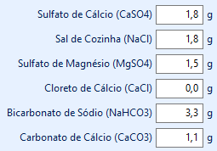
Águas - Comparação
Água | pH | Cálcio | Magnésio | Sódio | Sulfato | Cloreto | Bicabornato
Londres | 8 | 52 ppm | 16 ppm | 99 ppm | 77 ppm | 60 ppm | 156 ppm
Poços de Caldas | 7 | 5,6 ppm | 0,51 ppm | 10,10 ppm | 0,12 ppm | 9,9 ppm | 7,6 ppm
Adição de sais para alcançar o perfil da água de Londres (20l).

Slide 55
Malte
Qualquer cereal pode ser utilizado na produção de cervejas, no entanto o mais comum é a cevada.
Tem ótima relação entre proteínas e amido
Possui um sistema único de enzimas (depois de malteada)
A casca serve como elemento filtrante na brasagem
Além da combinação de aromas e sabores que só ela produz

Slide 56
Malte
Processo de malteação:
Germinação artificial do grão, de forma controlada e pré-definida, sendo interrompida de maneira proposital e associada ainda aos processos de secagem e torrefação (se necessário for), com o objetivo principal de obter enzimas fundamentais e converter longas cadeias de amidos insolúveis do endosperma e amidos solúveis.

Slide 57
Malte
Enzimas e amidos que reagem com as leveduras
Interfere na cor final da cerveja
São geradas as enzimas:
Beta-glucanases
Proteases
Alfa-amilases (não-fermentáveis)
Beta-amilases (fermentáveis)

Slide 58
Malte
Maltes-base:
Constituem a maior parte da cerveja. Pale Ale e Pilsen são os mais utilizados.
Maltes especiais:
Adicionados para dar sabor e cor e não possuem poder diastático.

Slide 59
Malte
Malte | Cor/EBC | Quantidade | Tipo
Pilsen | 2 – 3 | 100% | Base
Pale Ale | 5,5 – 7,5 | 100% | Base
Viena | 7 – 9 | 100% | Base
Munique I | 12 – 17 | 100% | Base
Trigo | 100 – 130 | Até 15% | Especial
Caramelo (Carared) | 40 – 50 | Até 25% | Especial
Caramelho (Caraamber) | 60 – 80 | Até 20% | Especial
Torrado (Carafa I) | 800 – 1000 | 1 a 5% | Especial
Torrado (Carafa III) | 1300 – 1500 | 1 a 5% | Especial

Slide 60
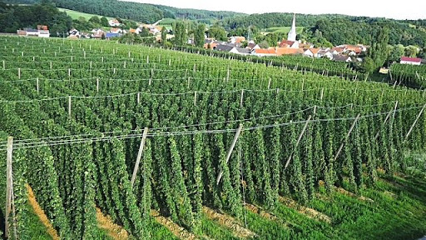
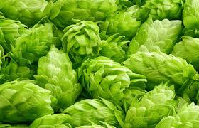
Lúpulo
Flor fêmea de uma planta trepadeira de nome científico humulus lupulus.

Slide 61
Lúpulo
Produzem um pó resinoso chamado lupina que é onde se encontra a maior parte das propriedades desejadas pelos cervejeiros.
Contribui para o aroma e sabor da cerveja
Limita a ação de microrganismos indesejáveis
Auxilia na sedimentação de proteínas, contribuindo para a clarificação da cerveja.

Slide 62
Lúpulo
Produzem um pó resinoso chamado lupina que é onde se encontra a maior parte das propriedades desejadas pelos cervejeiros.
Contribui para o aroma e sabor da cerveja
Limita a ação de microrganismos indesejáveis
Auxilia na sedimentação de proteínas, contribuindo para a clarificação da cerveja.

Slide 63
Lúpulo
O lúpulo possui duas resinas principais chamadas de alfá-ácidos e beta-ácidos.
Alfa-ácido: amargor
Beta-ácidos: aroma

Slide 64
Lúpulo
Os alfa-ácidos em temperatura ambiente são praticamente insolúveis e dessa forma não agregam amargor a cerveja. Porém, diante de uma fonte de calor, esses ácidos sofrem uma transformação, denominada isomerização, passando a se chamar iso-alfa-ácidos, e estes sim tem o poder de conferir o amargor de uma cerveja.

Slide 65
Lúpulo
Na medida que esses iso-alfa-ácidos introduzem amargor à cerveja, faz-se necessário uma escala adequada, bem como métodos de cálculo e experimentos para sua mensuração.
A unidade do amargor é o IBU – International Bitterness Unit.

Slide 66
Lúpulo
Lúpulos de amargor:
Colocados nos primeiros minutos de fervura (normalmente 60 min).
Lúpulos de aroma e sabor:
Adicionados normalmente a partir dos 30 minutos finais de fervura.

Slide 67
Lúpulo
Lúpulos de amargor:
Colocados nos primeiros minutos de fervura (normalmente 60 min).
Lúpulos de aroma e sabor:
Adicionados normalmente a partir dos 30 minutos finais de fervura.

Slide 68
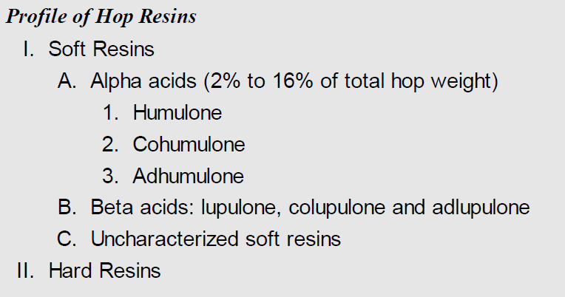
Lúpulo
Amargor
Aroma

Slide 69
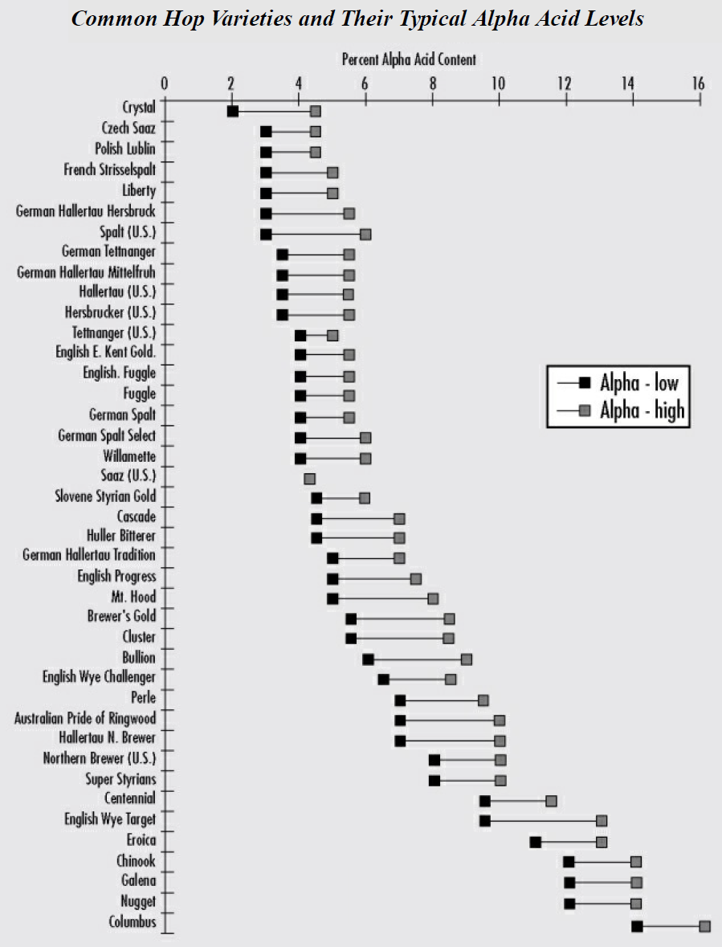
Lúpulo
Seleção de lúpulos
A seleção de lúpulos de amargor é significantemente influenciada não apenas pelos níveis de alfa ácidos contidos mas também pelos tipos de alfa ácidos contidos.

Slide 70
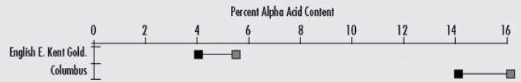
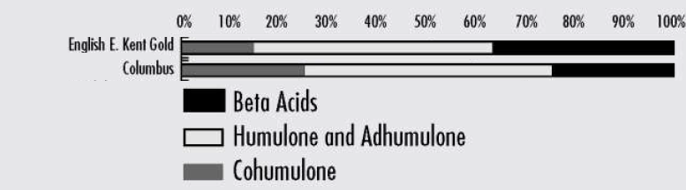
Lúpulo
20 litros – 40 IBU
Columbus – 15,7 % AA - 12,86 g
E. Kent Gold – 5,0 % AA - 40,38g

Slide 71
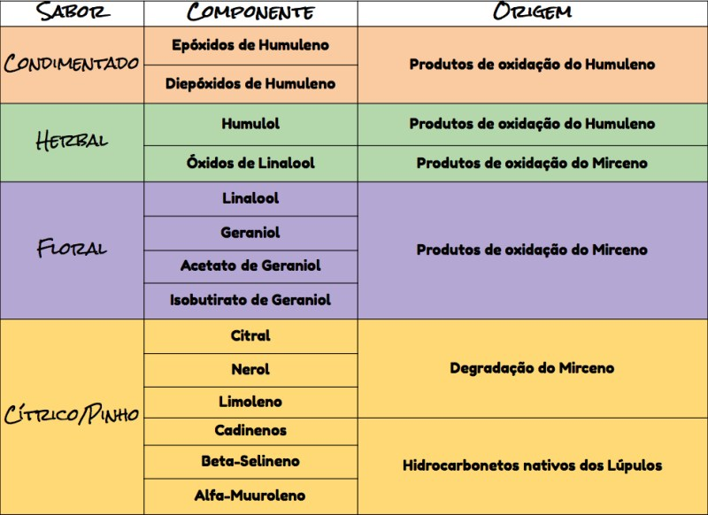
Lúpulo

Slide 72
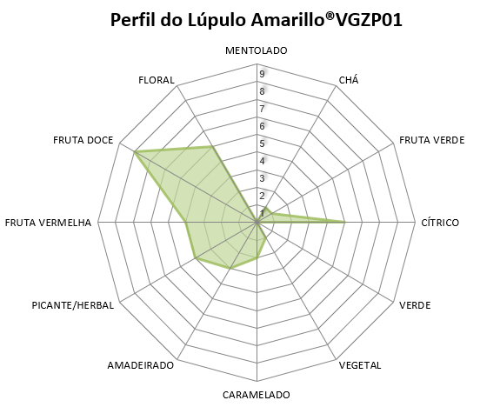
Lúpulo

Slide 73
Levedura
Leveduras cervejeiras são fungos unicelulares, frequentemente do gênero Saccharomyces e divididas em duas espécies:
Tipo Lager (baixa fermentação)
Tipo Ale (alta fermentação)

Slide 74
Levedura
As leveduras em temperatura e pH corretos, na presença de açúcares fermentáveis e do oxigênio reproduzem velozmente, aumentando a sua população. Já na ausência do oxigênio, param de se reproduzir e passam a fermentar.
Depois de reproduzirem, fermentarem e hibernarem, elas morrem.

Slide 75
Levedura
O processo de fermentação se restringe em transformar açucares fermentáveis em dióxido de carbono e álcool, além de compor o seu sabor final.

Slide 76
Adjuntos
Adjuntos não maltados:
Trigo
Aveia
Centeio
Cevada
Arroz e milho

Slide 77
Adjuntos
Açucares:
Açúcar de mesa (sacarose)
Açúcar- cande belga (xaropes escuros/caramelo)
Mel
Lactose

Slide 78
Adjuntos
Outros:
Especiarias (cravo, canela, cardamomo, baunilha)
Frutas (cascas, in natura, extrato)
Chocolate (cacao em pó, nibs)

Slide 79
Processo Cervejeiro

Slide 80
Processo
Moagem
Preparo da água
Mostura ou brasagem
Lavagem, filtragem e clarificação do mosto
Medição da densidade
Fervura e lupulagem
Decantação e resfriamento do mosto
Trasfega para o fermentador
Aeração
Inoculação do fermento
Fermentação
Maturação
Engarrafamento

Slide 81
Processo - Moagem
A moagem ideal visa quebrar o grão, expondo seu endosperma à ação das enzimas, mantendo a casca o quanto mais intacta possível, a fim de formar com o próprio malte um filtro.
Não deve ela ser muito fina ou esfarelar muito o grão, pois prejudicará a filtragem do mosto (a recirculação), bem como não deve ser grossa, dificultando a ação das enzimas sobre o endosperma.

Slide 82
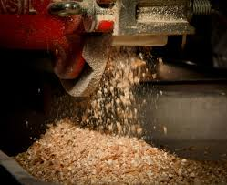
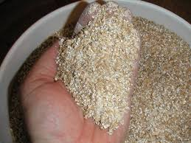
Processo - Moagem

Slide 83
Processo - Água
Prepare a sua água de acordo com seu perfil e concentrações de sais minerais desejados.
Caso use água das abastecedoras, passe a mesma por um filtro de carvão ativo, para que assim retire o cloro. Um bom filtro de carvão ativo retira cerca de 85% do cloro, aproximadamente.

Slide 84
Processo - Mostura
O malte moído e a água vão para a panela, que é aquecida até certa temperatura para que as enzimas transformem o amido em açúcar.
Duração de 60 a 120 min.
Teste do iodo revela se todo o amido foi quebrado
Azul: ainda há amido
Marrom: processo chegou ao fim

Slide 85
Processo - Mostura

Slide 86
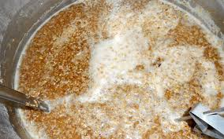
Processo - Mostura

Slide 87
Processo - Mostura
1º Etapa: degradação dos glucanos
35° a 45° C (35° ideal)
Cereais ricos em glucanos (>25% - trigo, centeio e aveia)
15 min.

Slide 88
Processo - Mostura
2º Etapa: degradação das proteínas
45° a 53° C
Trigo e aveia
10 min.

Slide 89
Processo - Mostura
3º Etapa: degradação do amido
60° a 75°C
Beta amilase: 60° a 65° C (62° ideal) - 20 a 70 min.
Alfa amilase: 70 – 75º C (70° ideal) – 0 a 40 min.
Alfa e beta amilase: 65° a 70° (68° ideal) – 60 min.

Slide 90
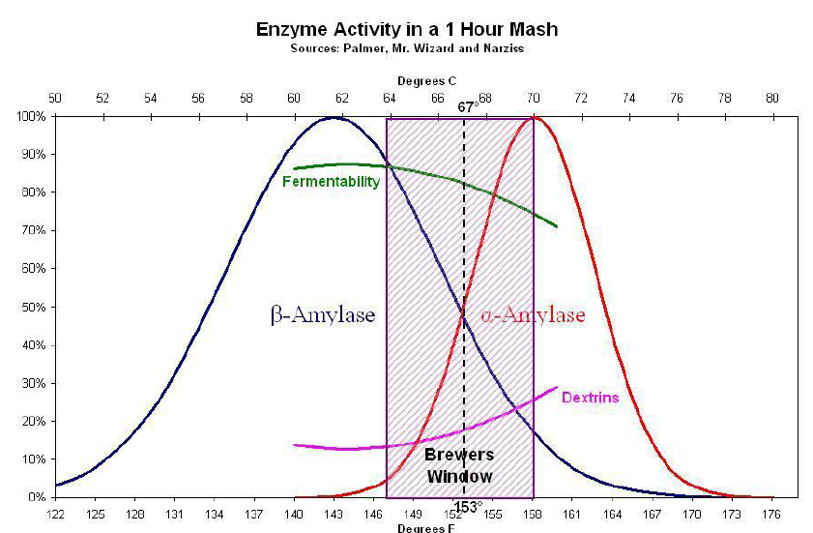
Processo - Mostura

Slide 91
Processo - Mostura
4º Etapa: inativação enzimática (mash-out)
Aproximadamente 76° C
Temperaturas mais altas produzem taninos
10 a 15 min

Slide 92
Processo – Filtragem / Lavagem
O mosto é transferido para uma panela que tem fundo falso furado. A casca dos grãos acumula sobre o fundo falso o que se chama de torta e que será usada para filtrar o mosto (10 a 15 min de descanso).
Em seguida, faz-se a filtragem (recirculação), retirando o líquido do fundo da panela e lançando por cima. Assim, o mosto é passado algumas vezes pelo filtro formado com as cascas dos grãos. Pode ser feito com uma caneca ou com uma bomba circuladora.

Slide 93
Processo – Filtragem / Lavagem
Após a filtragem, é feita a lavagem dos grãos com o objetivo de aumentar a eficiência da brasagem, extraindo dos grãos o restante do açúcar.
A temperatura da água de lavagem deve ser a mesma do mash-out, não ultrapassando os 80°C, pois assim evita-se a liberação dos taninos.

Slide 94
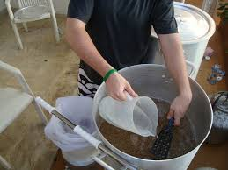
Processo – Filtragem / Lavagem

Slide 95
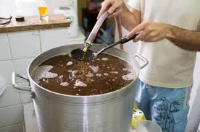
Processo – Filtragem / Lavagem

Slide 96
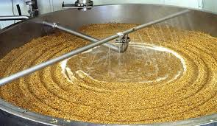
Processo – Filtragem / Lavagem

Slide 97
Processo – Densidade
Com um densímetro ou refratômetro, é feita medição da densidade do mosto antes da fervura. O valor encontrado é importante para mensurarmos o rendimento da brasagem.

Slide 98
Processo – Fervura e lupulagem
Leve o mosto à fervura por 60-90 min.
Esterilização do mosto
Desenvolvimento da cor desejada
Promover a evaporação de parte da água e elevar o teor de extrato do mosto exigido pela fermentação
Eliminar compostos voláteis e aromáticos indesejáveis

Slide 99
Processo – Fervura e lupulagem
Acrescente os lúpulos
Lupulagem de amargor: início da fervura
Lupulagem de sabor: últimos 30-25 min de fervura
Lupulagem de aroma: últimos 15 min de fervura
Adição do whirfloc: últimos 15 min de fervura
aglutinante natural a base de algas marinhas

Slide 100
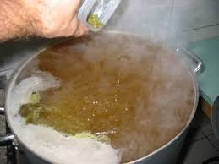
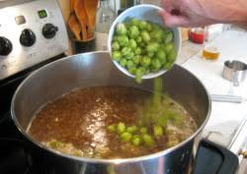
Processo – Fervura e lupulagem

Slide 101
Processo – Fervura e lupulagem
Após a fervura, inicia-se a clarificação do mosto, no qual consiste em fazer um redemoinho, uma rotação do mosto com a finalidade de criar forças centrifugas e depositar o material coagulado de proteínas, resíduos de lúpulo e polifenóis no centro da panela, facilitando a sua retirada e realizando sua clarificação de forma eficiente.

Slide 102
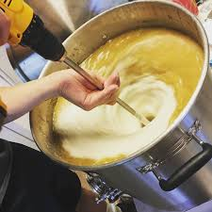
Processo – Fervura e lupulagem

Slide 103
Processo – Resfriamento
É a etapa onde o mosto clarificado passa da temperatura de fervura, próximo aos 100°C, para a temperatura de fermentação variando entre 6°C a 22°C conforme o tipo de levedura utilizada.
Essa redução brusca de temperatura, evita a contaminação da cerveja.
Esse processo pode ser feito com serpentinas ou resfriadores de placas.

Slide 104
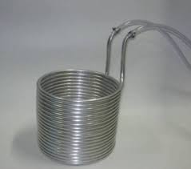
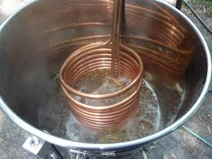
Processo – Resfriamento

Slide 105
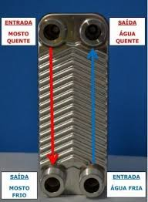
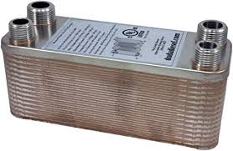
Processo – Resfriamento

Slide 106
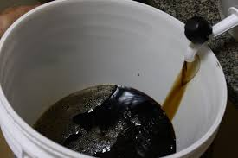
Processo – Trasfega
Transferir o mosto resfriado para o fermentador.

Slide 107
Processo – Aeração
A aeração é a etapa seguinte ao resfriamento e a trasfega e tem como função proporcionar um ambiente rico em oxigênio, nutriente fundamental para a levedura.
O oxigênio é utilizado pela levedura para a formação de membrana para novas células sendo, portanto, imprescindível para a fase de multiplicação celular.

Slide 108
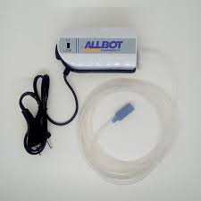
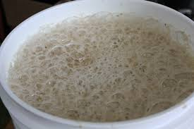
Processo – Aeração

Slide 109
Processo – Inoculação do Fermento
Uma vez que o mosto esteja resfriado e aerado, é hora de inocular a levedura no mosto e esperar a magia acontecer.
É recomendado que se faça a hidratação da levedura antes de ser inoculada no mosto.

Slide 110
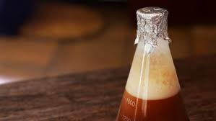
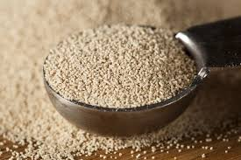
Processo – Inoculação do Fermento

Slide 111
Processo - Fermentação
É o processo onde a densidade original diminui com o tempo e tende à densidade final prescrita, resultando em álcool e CO2. Esse processo de ser controlado e pode durar de 3 a 7 dias (pode variar um pouco mais), dependendo da quantidade e tipo de levedura, temperatura de fermentação entre outros.

Slide 112
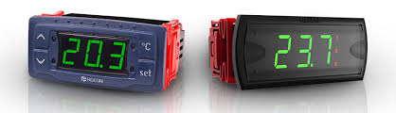
Processo - Fermentação
Mantenha a cerveja em local escuro e frio
Verifique e controle a temperatura
Tenha paciência

Slide 113
Processo - Maturação
Consiste em manter a cerveja “verde” em uma temperatura de 0°C com o objetivo principal de “arredondar”, aparar as “arestas” da cerveja, melhorando o odor e o sabor, reduzindo a concentração de diacetil e acetaldeído, bem como aumento da concentração de ésteres se for desejável. Sua duração pode ser de dias, sememas e até meses, dependendo do estilo da cerveja que está sendo produzida, mas o comum é uma maturação por volta de 20 dias.

Slide 114
Processo - Maturação
Diminui a probabilidade de acidentes
Eliminar eventuais off flavors
Sedimenta a levedura ainda em suspensão → clarificar a cerveja
Arredondamento ou suavização da cerveja

Slide 115
Processo - Envase
Se resume no acondicionamento da cerveja em garrafas, barris ou latas para consumo!
Após o envase ocorre o processo de carbonatação da cerveja, que pode ser feito de duas formas:
Priming: Basta acrescentar açúcares fermentáveis na cerveja imediatamente antes do envase
Carbonatação forçada: Nesse método, injeta-se CO2 sob pressão no recipiente onde está a cerveja, normalmente um barril.

Slide 116
Receita

Slide 117
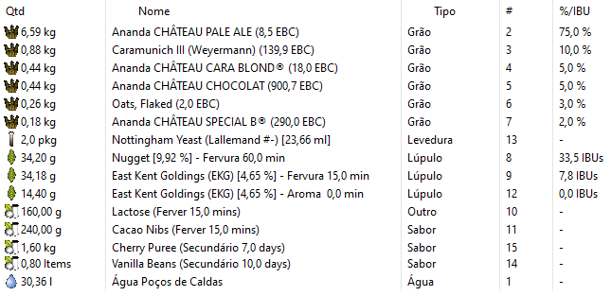
Floresta Negra

Slide 118
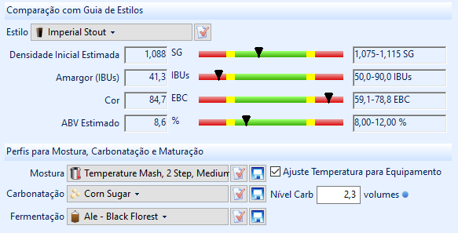
Floresta Negra

Slide 119
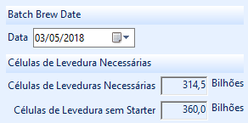
Floresta Negra

Slide 120
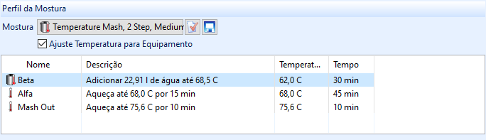
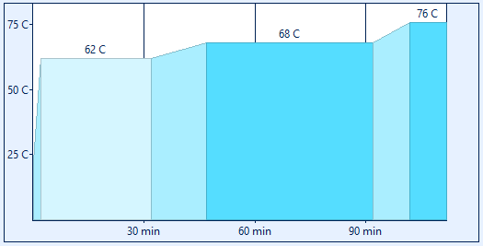
Floresta Negra

